Slide 1
VISUELLES SLAM
Von Bildern zur Kamerabewegung
Notes:
Titel — kurz stehen lassen, dann weiter.

Slide 2
PROBLEM
Wo bin ich — und wie sieht es aus?
Menschen wissen beim Gehen automatisch, wo sie sind und wie der Raum aussieht — allein mit den Augen.
Ein Roboter bekommt nur Bilder. Daraus muss er zwei Dinge gleichzeitig finden:
Bild aus dem Netz einfügen
z.B. Drohne im Tunnel / selbstfahrendes Auto
1 wie er sich bewegt hat
2 wie die Umgebung aufgebaut ist
→ genau das löst visuelles SLAM — in Echtzeit.
Notes:
Wenn wir durch einen Raum gehen, wissen wir automatisch, wo wir sind und wie er aussieht — allein mit den Augen. Ein Roboter bekommt nur Bilder und muss daraus zwei Dinge gleichzeitig finden: wie er sich bewegt hat und wie die Umgebung aufgebaut ist — in Echtzeit. Genau das löst visuelles SLAM.

Slide 3
USE-CASES & MOTIVATION
Navigation ohne GPS
Bild aus dem Netz einfügen
z.B. Drohne im Tunnel
Methode | Innen/Tunnel | Kosten | Pos. | Karte
GPS | ✗ kein Signal | gering | ✓ | ✗
LiDAR (Laser) | ✓ | hoch, schwer | ✓ | ✓
Kamera + vSLAM | ✓ | gering, leicht | ✓ | ✓
Drohne in Gebäuden & Tunneln: kein GPS — Position allein aus dem Bildstrom (Kamera + vSLAM).
Kamera: billig, leicht, ohne GPS — liefert Position UND Karte zugleich.
Weitere Anwendungen: smarte Staubsauger-Roboter · autonome Autos (bei GPS-Ausfall)
Notes:
Hauptbeispiel: eine Drohne in Gebäude oder Tunnel — kein GPS-Signal, trotzdem muss sie wissen, wo sie ist. Mit Kamera und vSLAM allein aus den Bildern. GPS geht drinnen nicht, LiDAR ist teuer und schwer; eine Kamera ist billig, leicht, ohne GPS — und liefert Position UND Karte. Auch in Staubsauger-Robotern oder beim autonomen Fahren bei GPS-Ausfall.

Slide 4
ÜBERBLICK
Der vSLAM-Workflow
1.1
1.2
2.1
2.2
3.1
3.2
Feature
Extraction
›
Visuelle
Odometrie
›
Lokales
Mapping
›
Lokale
Optimierung
›
Loop
Closure
›
Globale
Optimierung
Notes:
Fünf Phasen. 1.1 Feature Extraction: markante Punkte finden — vor allem Ecken, also Stellen, wo sich die Helligkeit in mehrere Richtungen ändert; die kann man wiedererkennen. 1.2 Visuelle Odometrie: sie verfolgen und die Bewegung schätzen. 2.1 lokales Mapping: aus 2D werden echte 3D-Punkte, weil wir sie aus mehreren Positionen sehen. 2.2 verfeinert Karte und Bewegung mit Bundle Adjustment. 3.1 und 3.2 erkennen bekannte Orte und korrigieren den Drift. Ich mache 1.1 und 1.2.

Slide 5
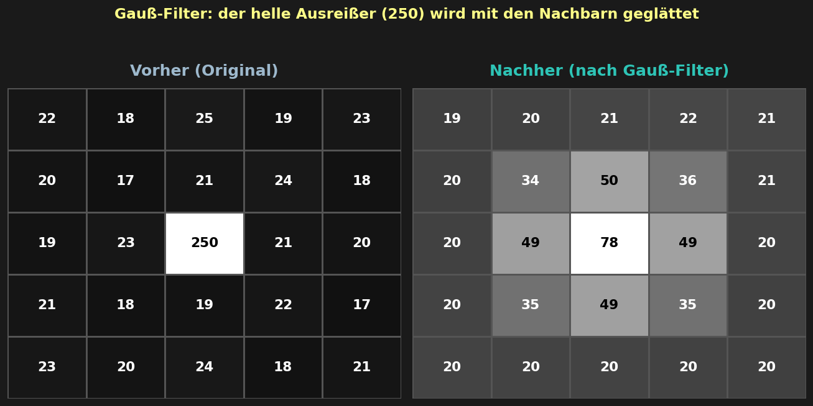
1.1 FEATURE EXTRACTION
Graustufen & Gauß-Filter
Farbbild → Graustufen: Y = 0,299·R + 0,587·G + 0,114·B
Warum grau? Für Ecken zählt nur die Helligkeit → 1 Kanal statt 3 = schneller
Gauß-Filter glättet Rauschen (Mittelung) → keine zufälligen Pixel-Ecken
Gauß-Filter: siehe Vorlesung 2 (Punktoperationen, Lineare Filter)
Notes:
Zuerst Vorverarbeitung. Farbbild → Graustufen mit Y = 0,299·R + 0,587·G + 0,114·B; Grün zählt am meisten, weil unser Auge dafür am empfindlichsten ist. Warum grau? Für Ecken zählt nur die Helligkeit — ein Kanal statt drei. Dann glättet der Gauß-Filter das Rauschen; rechts wird der Ausreißer 250 abgeschwächt. So findet FAST keine zufälligen Ecken. Gauß-Filter siehe Vorlesung 2.

Slide 6
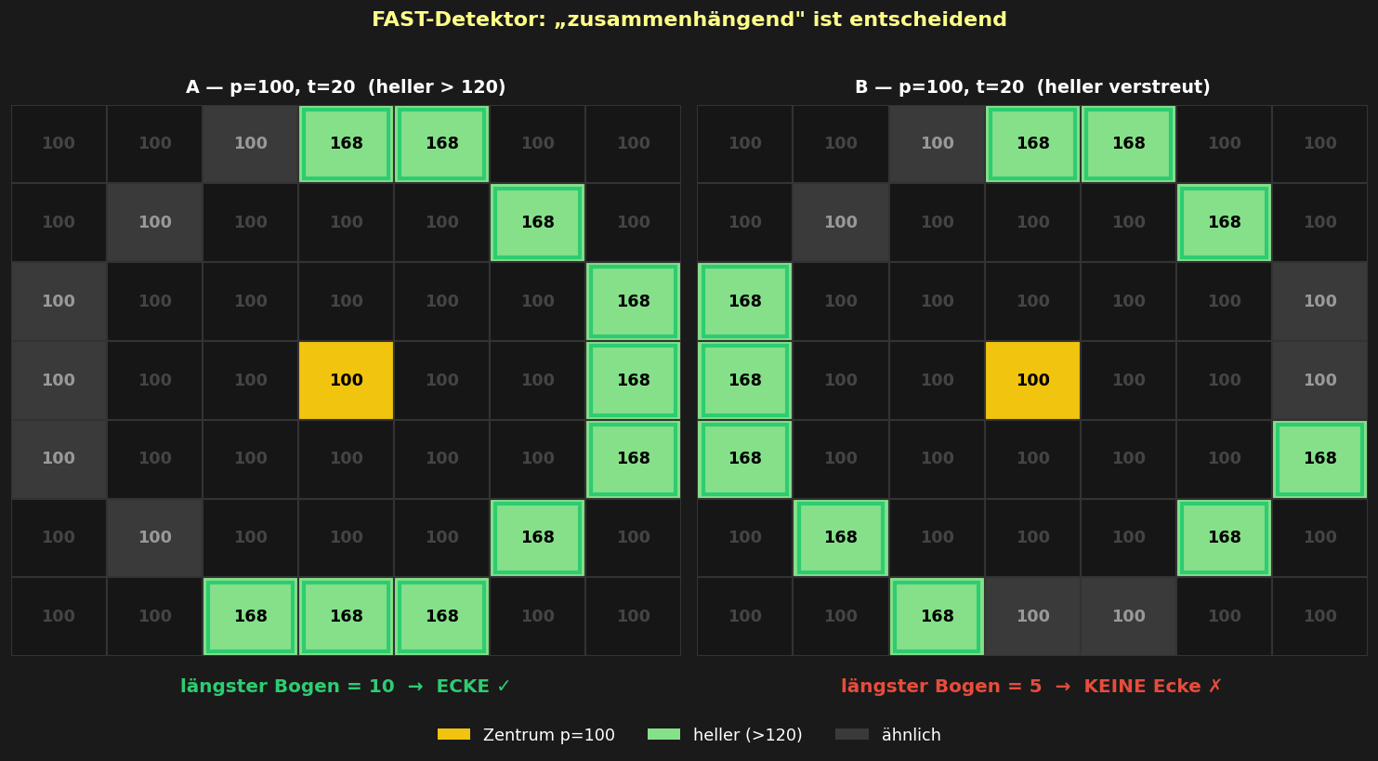
1.1 FEATURE EXTRACTION
FAST-Detektor
Für jeden Pixel p: 16 Nachbarn auf einem Kreis (Radius 3).
Ringpixel heller (>p+t) / dunkler (<p−t) / ähnlich. t = Schwelle gegen Rauschen.
Ecke, wenn ≥ 9 zusammenhängende heller (oder dunkler).
Notes:
FAST prüft für jeden Pixel p einen Kreis aus 16 Nachbarn. Heller, wenn über p plus Schwelle t; dunkler, wenn unter p minus t; sonst ähnlich. Die Schwelle verhindert, dass Rauschen zählt. Ecke, wenn mindestens 9 zusammenhängende heller oder dunkler sind. Links: 10 zusammenhängend heller → Ecke. Rechts: verstreut, längster Bogen 5 → keine Ecke.

Slide 7
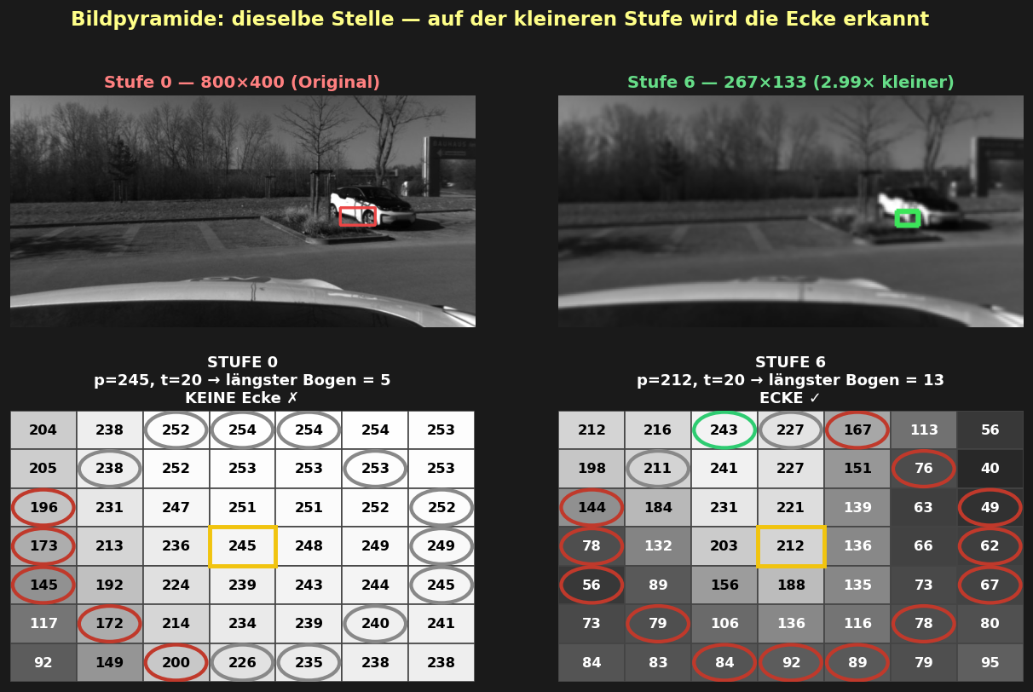
1.1 FEATURE EXTRACTION
Bildpyramide — warum kleiner besser sein kann
Dieselbe Stelle: auf Stufe 0 keine Ecke (Bogen 5), auf der kleineren Stufe 6 erkannt (Bogen 13).
Notes:
Dieselbe Ecke sieht je nach Entfernung anders aus; ist das Objekt zu groß, ist die Ecke verschmiert und der FAST-Kreis zu klein. Lösung: die Bildpyramide. Hier dieselbe Stelle — auf Stufe 0 keine Ecke (Bogen 5), auf der kleineren Stufe 6 erkannt (Bogen 13).

Slide 8
1.1 FEATURE EXTRACTION
Bildpyramide — Rückrechnung
Eine auf einer kleinen Stufe gefundene Ecke wird auf das Originalbild zurückgerechnet:
Position_original = Position_Stufe k × 1,2 ^ k
Beispiel: Ecke auf Stufe 6 bei (120, 80)
1,2⁶ = 2,99
→ Original = (120·2,99 , 80·2,99) = (358, 239)
Notes:
Wir machen 8 Stufen, jede um Faktor 1,2 kleiner. Eine Ecke auf einer kleinen Stufe rechnen wir zurück: Position im Original = Position auf Stufe k mal 1,2 hoch k. Beispiel: Stufe 6, (120,80); 1,2 hoch 6 ist 2,99 → Original (358,239).

Slide 9
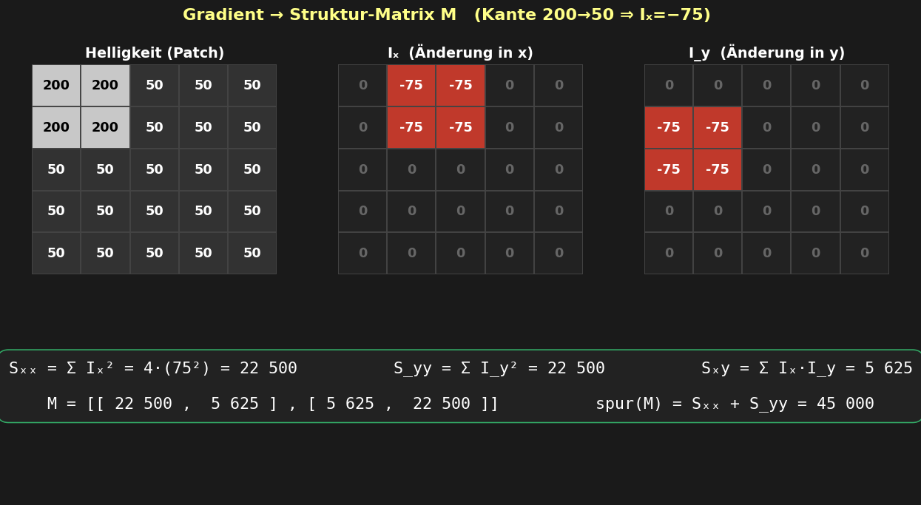
1.1 FEATURE EXTRACTION
Harris-Score — Gradient → Matrix M
M = [[ Σ Iₓ² , Σ Iₓ·I_y ] , [ Σ Iₓ·I_y , Σ I_y² ]]
Notes:
Wie misst Harris eine Ecke? Über die Gradienten — Iₓ ist die Änderung in x, I_y in y; an der Kante 200→50 ergibt das −75. Drei Summen über das Fenster: Sₓₓ = Summe Iₓ², S_yy = Summe I_y², Sₓy = Summe Iₓ·I_y. Diese bilden die Matrix M. Sind beide Diagonalwerte groß, ändert sich die Helligkeit in beiden Richtungen — eine Ecke.

Slide 10
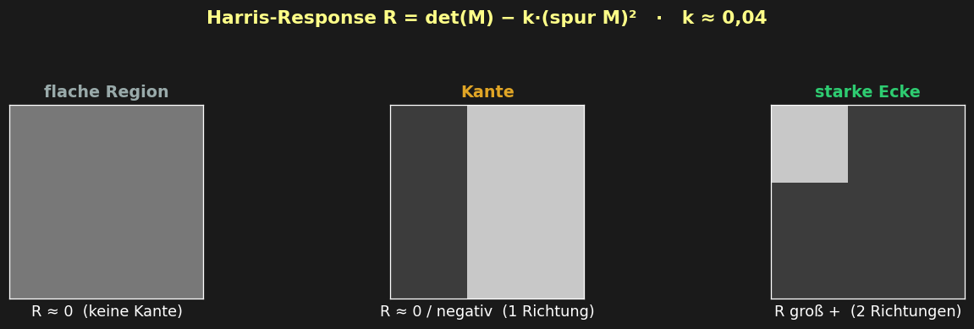
1.1 FEATURE EXTRACTION
Harris-Score — Response R
R = det(M) − k·(spur M)² k ≈ 0,04 ( det(M)=Sₓₓ·S_yy − Sₓy², spur(M)=Sₓₓ+S_yy )
→ Je größer R, desto stärker die Ecke. Wir behalten nur Stellen mit großem R.
Notes:
Aus M die Harris-Response: R = det(M) − k mal Spur(M) zum Quadrat, k etwa 0,04. Merke nur das Ergebnis: R groß und positiv → starke Ecke; R klein oder negativ → nur Kante; R nahe null → flache Region. Je größer R, desto stärker die Ecke — wir behalten nur große R.

Slide 11
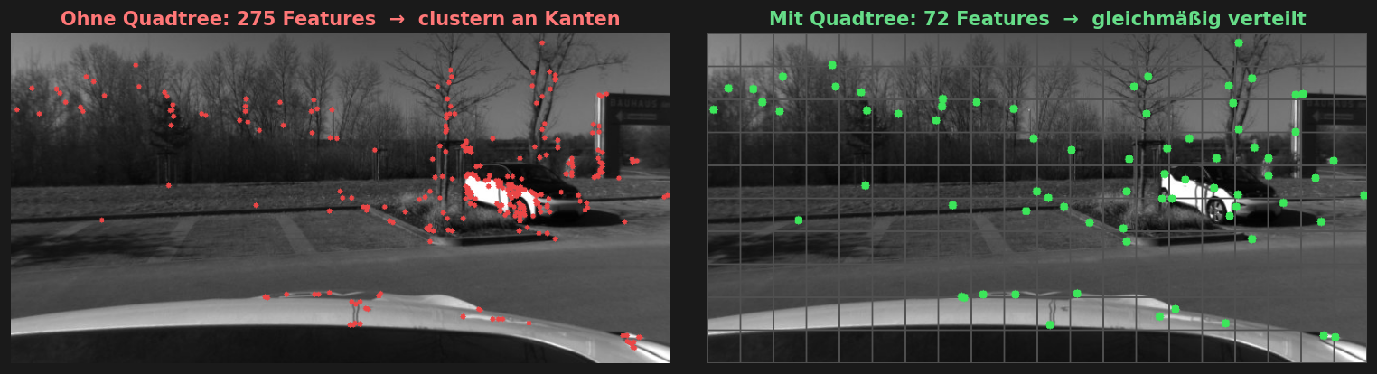
1.1 FEATURE EXTRACTION
Quadtree — gleichmäßige Verteilung
FAST liefert zu viele Ecken, die an Kanten clustern (275).
Quadtree: Gitter, pro Zelle die nach Harris stärkste Ecke.
Ergebnis: gleichmäßig verteilt und stark (~40–50).
Typisch: FAST t ≈ 20 · 8 Pyramidenstufen · ~500–1000 Features
Notes:
FAST liefert zu viele Ecken, die an Kanten clustern — hier 275. Der Quadtree legt ein Gitter darüber und behält pro Zelle die nach Harris stärkste Ecke. So sind sie gleichmäßig verteilt und stark. Reihenfolge: FAST findet, Harris bewertet, Quadtree wählt verteilt aus.

Slide 12
1.1 FEATURE EXTRACTION
Zusammenfassung — vom Bild zu wenigen Ecken
1
2
3
4
5
6
Graustufen
›
Gauß-Filter
›
FAST
›
Bildpyramide
›
Quadtree
›
Harris
FAST ~787 → Quadtree 73 → Harris Top 40
Jeder Schritt filtert: die Menge sinkt, die Qualität steigt.
Notes:
Zusammengefasst ist 1.1 ein Trichter: aus etwa 787 FAST-Ecken werden durch den Quadtree 73, und Harris behält die Top 40. Die Menge sinkt, die Qualität steigt.

Slide 13
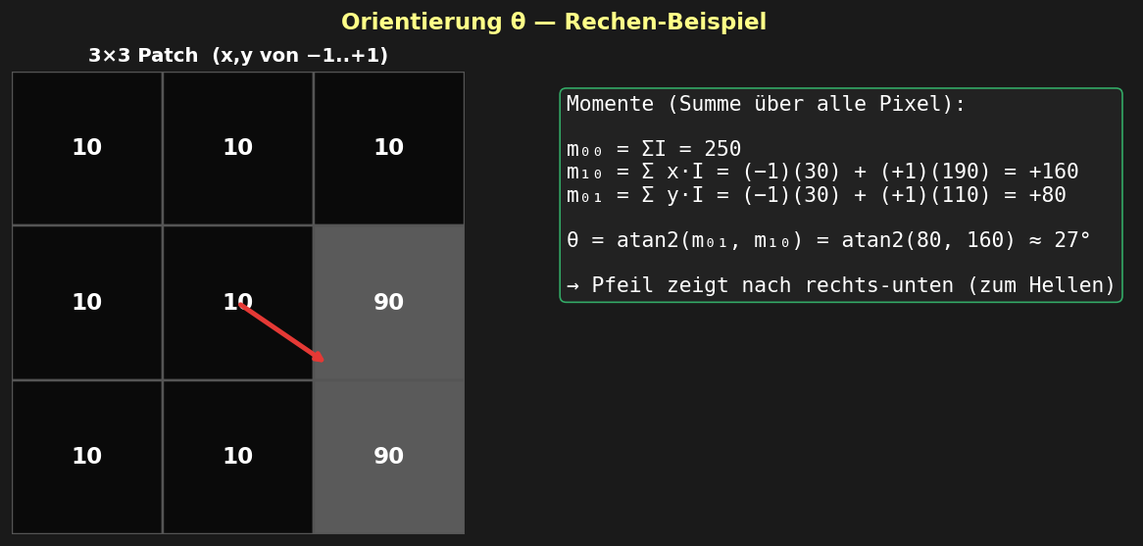
1.2 VISUELLE ODOMETRIE
Orientierung θ — das Feature wird drehbar
Patch 31×31 (Radius 15). θ = Richtung zum Helligkeits-Schwerpunkt.
Macht das Feature rotationsinvariant (gleiche Ecke → gleiches θ).
Notes:
Jetzt 1.2. Jede Ecke bekommt eine Orientierung θ über einen 31×31-Patch — die Richtung zum Helligkeits-Schwerpunkt. Über die Momente: m₁₀ = Summe x·I, m₀₁ = Summe y·I; im Beispiel m₁₀ = +160, m₀₁ = +80, also θ = atan2(80,160) ≈ 27 Grad, Pfeil zum Hellen. So bekommt dieselbe Ecke immer dasselbe θ — rotationsinvariant.

Slide 14
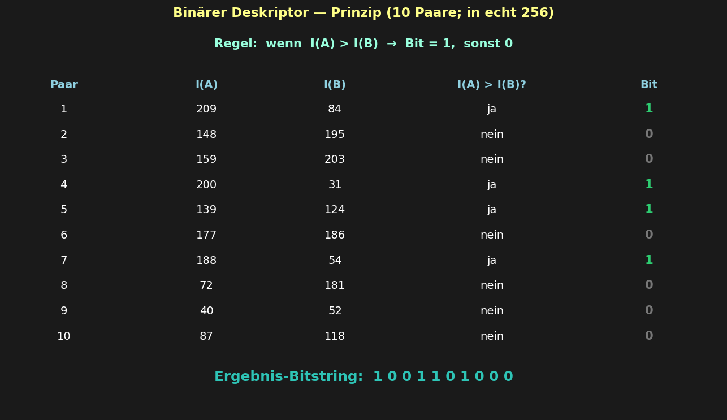
1.2 VISUELLE ODOMETRIE
Binärer Deskriptor — der Fingerabdruck
256 feste Pixelpaare. Regel: I(A) > I(B) → 1, sonst 0. (hier 10 Paare)
Notes:
Der binäre Deskriptor — ein Fingerabdruck aus Nullen und Einsen. Feste Pixelpaare im Patch, hier 10, in echt 256. Für jedes Paar: ist A heller als B, eine 1, sonst 0. So entsteht ein Bit-String.

Slide 15
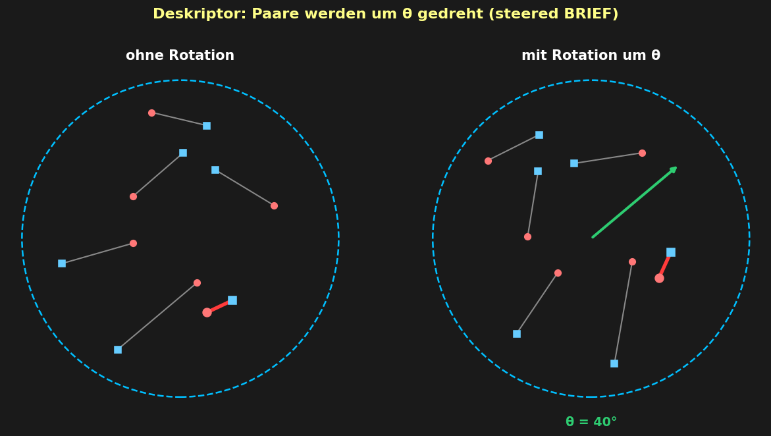
1.2 VISUELLE ODOMETRIE
Deskriptor wird mit θ gedreht (steered BRIEF)
Links die Paare ohne Rotation, rechts dieselben Paare um θ gedreht (1 Paar hervorgehoben) → dieselbe Ecke ergibt denselben Bit-String.
Notes:
Damit es auch bei gedrehter Kamera klappt, drehen wir die Paare. Links ohne Rotation, rechts dieselben Paare um θ gedreht — das hervorgehobene Paar zeigt die Drehung. So liest dieselbe Ecke dieselben Stellen ab und ergibt denselben Bit-String. Das nennt man steered BRIEF.

Slide 16
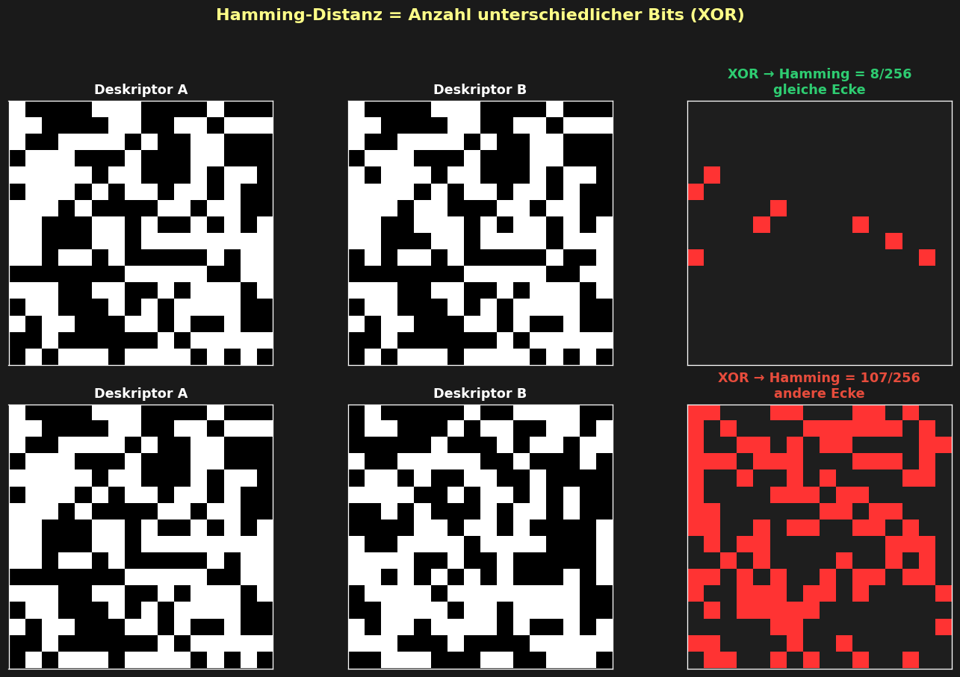
1.2 VISUELLE ODOMETRIE
Feature Matching — dieselbe Ecke wiederfinden
Verglichen werden die 256-Bit-Deskriptoren, nicht die Pixel.
Maß = Hamming-Distanz: Anzahl unterschiedlicher Bits (XOR).
Wenig Unterschiede → gleiche Ecke.
Notes:
Um dieselbe Ecke in zwei Bildern wiederzufinden, vergleichen wir die 256-Bit-Deskriptoren über die Hamming-Distanz — wie viele Bits sich unterscheiden, per XOR. Gleiche Ecke: wenige, hier 8 von 256. Andere Ecke: viele, hier 107. Wenig Unterschiede heißt: dieselbe Ecke.

Slide 17
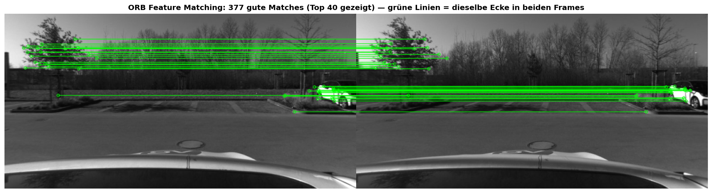
1.2 VISUELLE ODOMETRIE
Lowe Ratio-Test — nur eindeutige Treffer
Ratio-Test: d(best)/d(2.) < 0,75 → behalten. 12/80=0,15 behalten · 40/45=0,89 verwerfen
Notes:
Problem: ähnliche Stellen wie gleiche Fenster passen mehrfach. Lowe-Ratio-Test: die zwei besten Treffer; ist der beste deutlich besser — geteilt durch den zweitbesten unter 0,75 — behalten, sonst verwerfen. 12 zu 80 ist 0,15, behalten; 40 zu 45 ist 0,89, verwerfen. Übrig bleiben die grünen Matches.

Slide 18
1.2 VISUELLE ODOMETRIE
Pose-Schätzung — Pipeline
Eingang: ≥ 5 (meist 8) Punktpaare (x, x') aus Schritt 10.
findEssentialMat + RANSAC → E (+ Inlier/Outlier).
recoverPose (SVD) → R und t.
R = Drehung (SO(3)). t = Richtung (‖t‖=1, Skala unbekannt).
x'ᵀ · E · x = 0
(Epipolar-Bedingung)
E = [t]ₓ · R
versteckt R und t
E →(SVD)→ R, t
Notes:
Aus den Punktpaaren die Kamerabewegung. Für jedes Paar gilt x'ᵀ·E·x = 0 — die Epipolar-Bedingung, ob ein Paar zur Bewegung passt. E ist die Essential-Matrix, E = [t]ₓ·R, sie versteckt Rotation und Translation in einer 3×3-Matrix. findEssentialMat mit RANSAC berechnet E aus mindestens fünf Paaren und markiert Ausreißer. recoverPose zerlegt E per SVD in R und t: R die Drehung, t nur die Richtung — die echte Strecke bleibt bei Mono unbekannt.

Slide 19
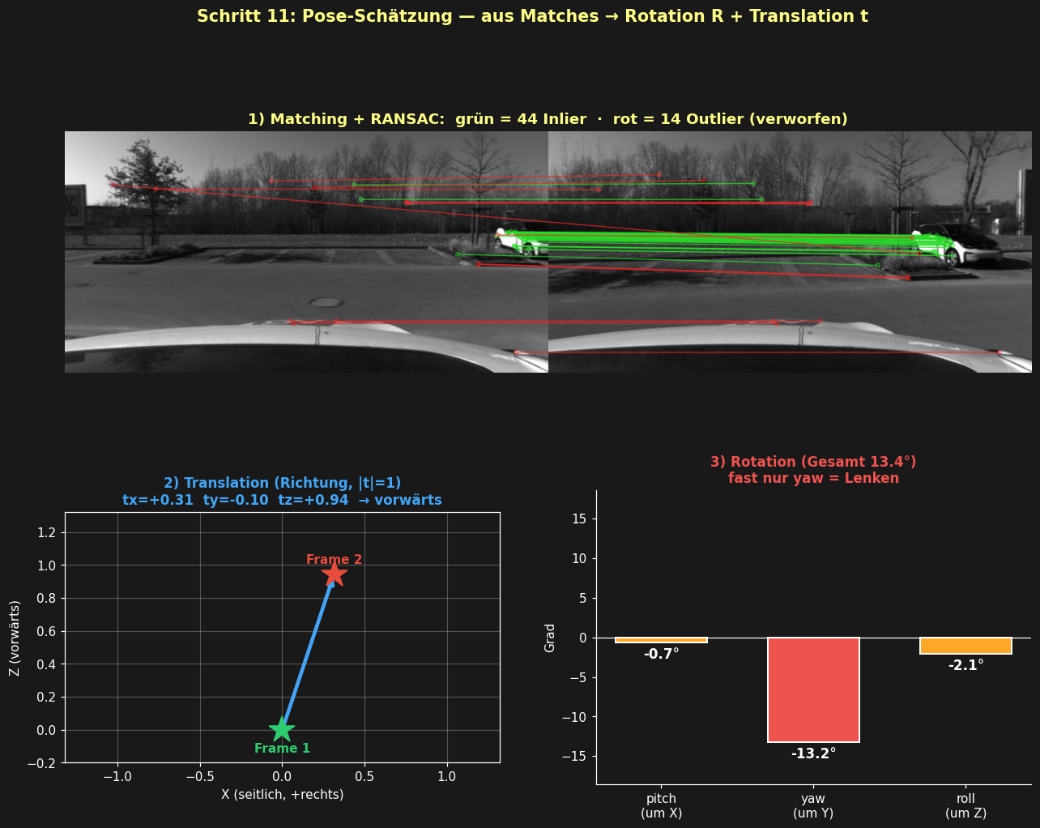
1.2 VISUELLE ODOMETRIE
Beispiel — Inlier / Outlier prüfen
Seitwärts-Bewegung: E = [[0,0,0],[0,0,−1],[0,1,0]]
x = (3, 2, 1)
Inlier: x' = (1, 2, 1)
x'ᵀ·E·x = 0 ✓ (y gleich)
Outlier: x' = (1, 5, 1)
x'ᵀ·E·x = −3 ✗ → RANSAC verwirft
Notes:
Einfaches Zahlenbeispiel bei reiner Seitwärtsbewegung: die Bedingung verlangt, dass y in beiden Frames gleich bleibt. x=(3,2,1) und x'=(1,2,1) → x'ᵀEx = 0, ein Inlier. Wäre x'=(1,5,1) → minus 3, ein Outlier, den RANSAC verwirft. Rechts das echte Ergebnis: grün Inlier, rot Outlier, Translation vorwärts, Rotation fast nur Gieren.

Slide 20
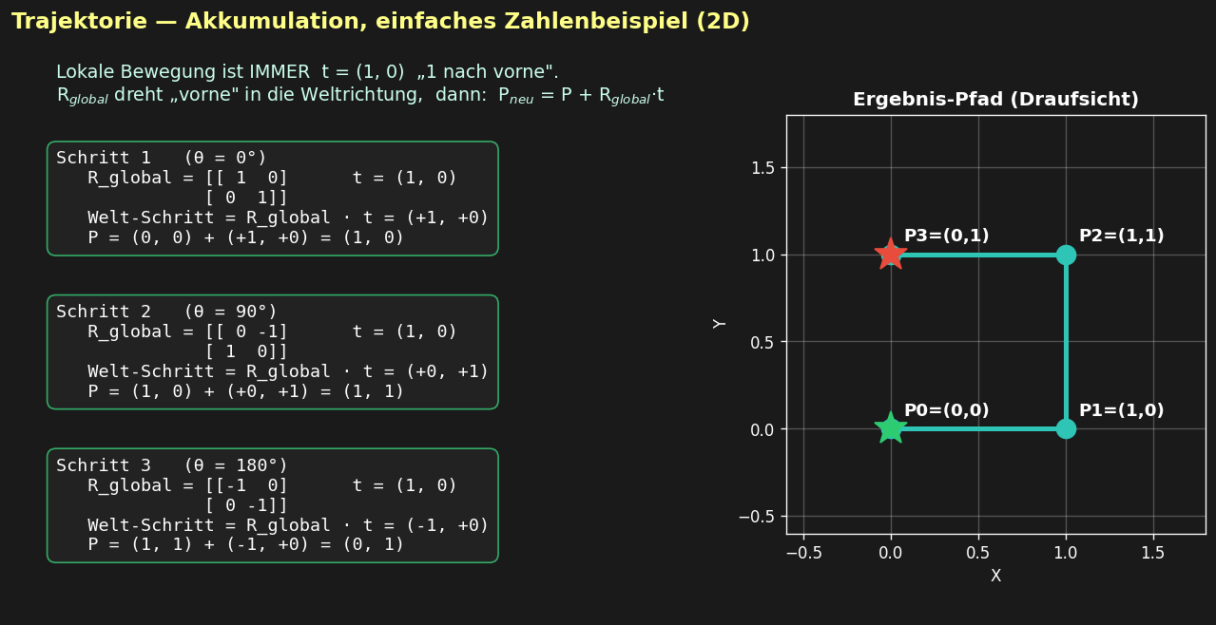
1.2 VISUELLE ODOMETRIE
Trajektorie — Schritt für Schritt
Start: P₀ = (0,0,0), R_global = I
Loop (jedes Paar):
P_{i+1} = P_i + R_global·t_i
R_global = R_global·R_i
Ausgabe: Liste aller P_i = Trajektorie
P=Position · t=lokaler Schritt · R=Drehung (Schritt 11) · R_global=Gesamt-Orientierung
Notes:
Schritt 11 gibt nur die Bewegung zwischen zwei Frames. Trajektorie = Aufsummieren. Start bei Position null, Orientierung Identität. Für jedes Paar: neue Position = alte + R_global·t — das lokale vorne wird über R_global in die Weltrichtung gedreht; dann R_global = R_global·R. Am Ende: die Liste aller Positionen. Im Beispiel ist t immer (1,0), aber R_global dreht den Weltschritt: (1,0), (0,1), (−1,0) — der Pfad dreht sich.

Slide 21
ABSCHLUSS
Der Drift — und wie es weitergeht
Jede Schätzung hat einen kleinen Fehler — über viele Frames summieren sie sich: die Trajektorie driftet. Und die Punkte sind bisher nur 2D.
Weiter: 2.1 Lokales Mapping (2D→3D) · 2.2 Bundle Adjustment · 3.1 Loop Closure · 3.2 Globale Optimierung.
Danke für die Aufmerksamkeit!
Notes:
Ein Problem bleibt: kleine Fehler summieren sich, die Trajektorie driftet, und die Punkte sind nur 2D. Wie man daraus eine 3D-Karte baut und den Drift korrigiert, zeigen jetzt meine Kollegen. Danke!

